Slide 1
推荐系统

Slide 2
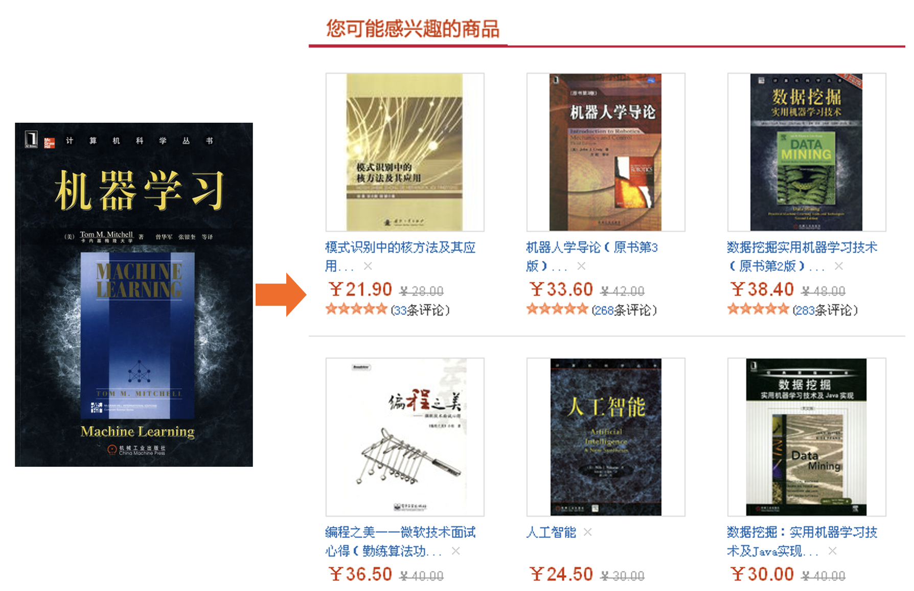
推荐系统（Recommender System）
软件/工具/技术
为用户提供选择项目的决策支持
购买商品、听歌、新闻
大多数推荐系统专注一种类型的项目
Amazon/当当
Expedia/携程
IMDB/豆瓣

Slide 3
RS类型
构建FS的五种类型：
基于流行程度的RS
基于内容的RS
基于协同过滤的RS
混合RS
基于关联规则RS（不讲）

Slide 4
基于流行程度的RS
最简单基础的RS，基于各种参数对item（条目）排序，推荐排名靠前的items。
可以按照以下参数/内容进行排序：
下载次数/ 购买次数/ 浏览次数/ 评分最高/ 分享次数/ 收藏次数
优点：向顾客推销最畅销（购买最多）产品，简单，有效
缺点：非高度个性化

Slide 5
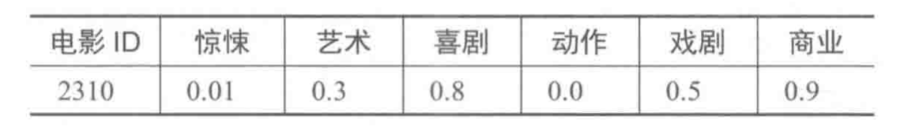
基于内容的RS
基于用户过去喜好推荐产品。
基本思想：
计算任意两个条目之间的相似度，基于用户的喜好资料向用户进行推荐
实现步骤：
创建条目（商品）向量

Slide 6
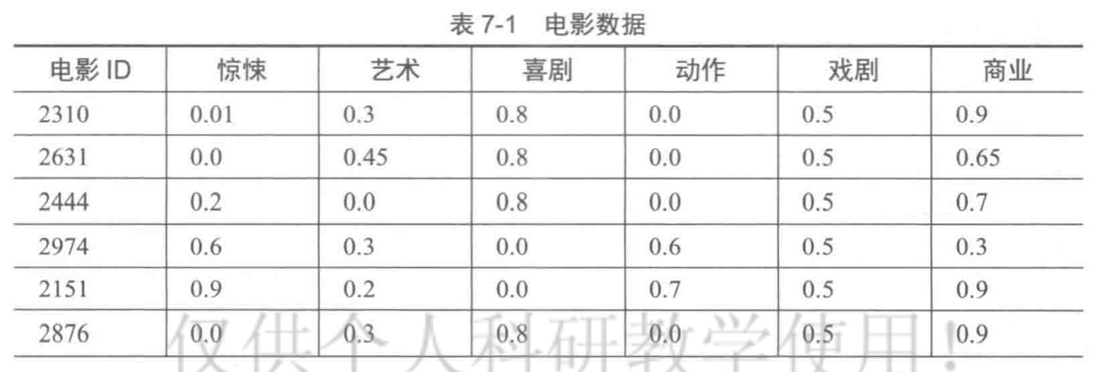
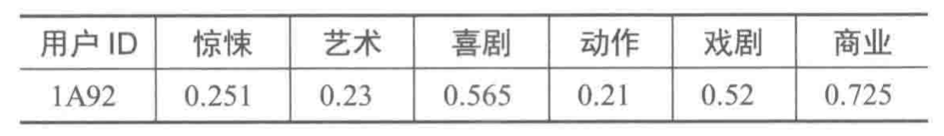
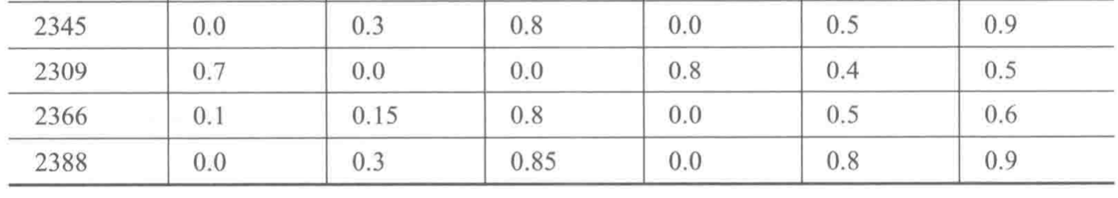
基于内容的RS
实现步骤：
创建条目（商品）向量
创建用户喜好向量
用户条目喜好向量
=所有收藏的电影向量的均值
用户收藏的电影集合

Slide 7

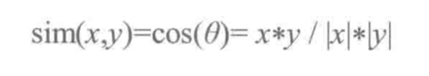
基于内容的RS
实现步骤：
创建条目（商品）向量
创建用户喜好向量
计算用户喜好与商品向量的距离，推荐与用户喜好最接近的条目
欧氏距离（距离越大，相似度越低）：
余弦相似度（值越大，相似度越大）：

Slide 8
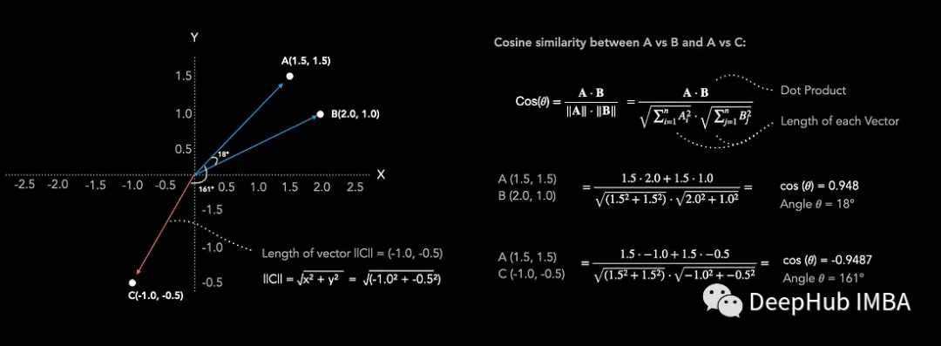

余弦相似度

Slide 9
基于内容的RS
优点：
运行机制与其他用户数据无关
原理容易理解
直接基于用户喜好推荐新的和未知条目
缺点：
条目属性可能无法准确反映条目信息，导致不正确推荐
依赖用户历史数据，新用户无法推荐，或者用户新的喜好无法顾及

Slide 10
基于协同过滤的RS
基于CF（Collaborative Filtering, CF）的RS，推荐时不需要条目属性或者描述，基于用户交互行为（评分、购买、分享）进行推荐。
两种不同类型的协同过滤：
基于最近邻居的CF
基于用户的CF
基于商品的CF
基于潜在因子的CF

Slide 11
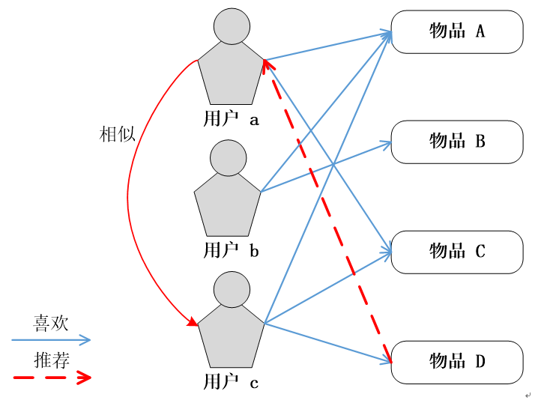
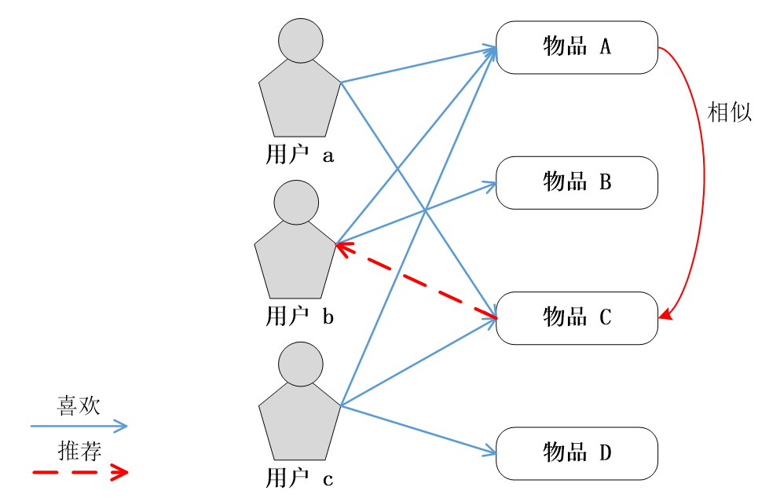
基于最近邻的CF
基于用户的协同过滤（User CF）
基于物品的协同过滤（Item CF）

Slide 12
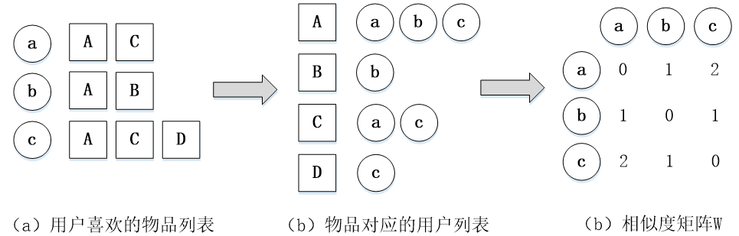
UserCF
由于很多用户相互之间并没有对同样的物品产生过行为，因此其相似度公式的分子为0，相似度也为0
我们可以利用物品到用户的倒排表（每个物品所对应的、对该物品感兴趣的用户列表），仅对有对相同物品产生交互行为的用户进行计算
图 物品到用户倒排表及用户相似度矩阵

Slide 13
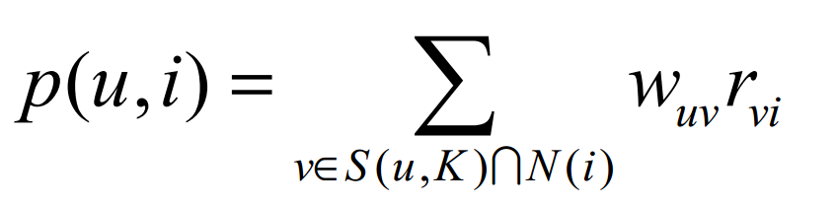
UserCF
得到用户间的相似度后，再使用如下公式来度量用户u对物品i的兴趣程度P_{ui}：
S(u, K)是和用户u兴趣最接近的K个用户的集合，
N(i)是喜欢物品i的用户集合，
W_{uv}是用户u和用户v的相似度，
r_{vi}是隐反馈信息，代表用户v对物品i的感兴趣程度，为简化计算可令r_{vi}=1
对所有物品计算P_{ui}后，可以对P_{ui}进行降序处理，取前N个物品作为推荐结果展示给用户u（称为Top-N推荐）

Slide 14
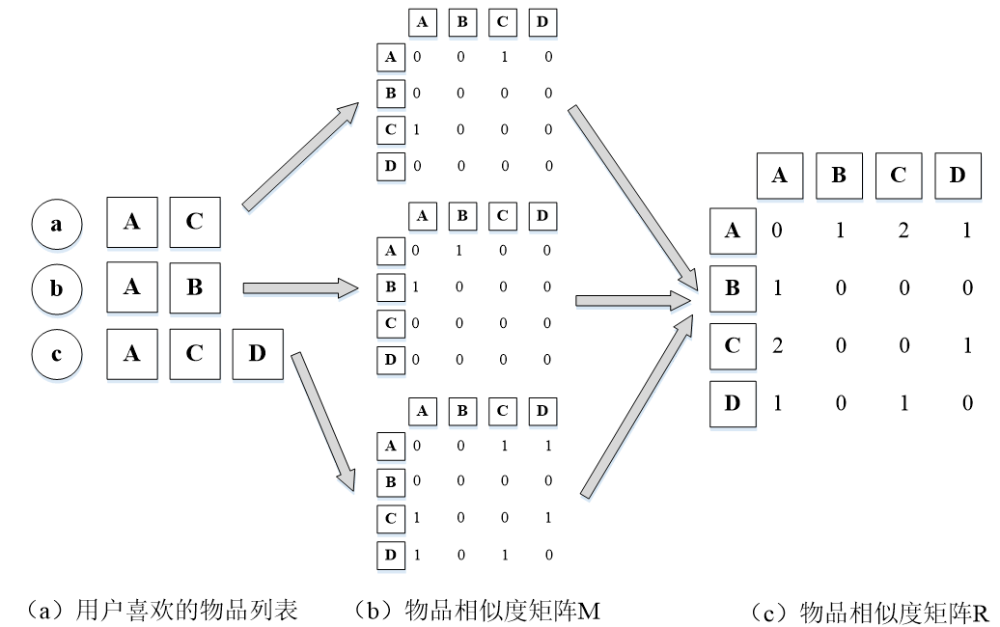
ItemCF
ItemCF算法通过建立用户到物品倒排表（每个用户喜欢的物品的列表）来计算物品相似度
图 用户到物品倒排表及物品相似度矩阵

Slide 15

ItemCF
ItemCF计算的是物品相似度，再使用如下公式来度量用户u对物品j的兴趣程度P_{uj}(与UserCF类似)：
S(j, K)是和物品j最相似的K个物品的集合
N(u)是用户u喜欢的物品的集合
w_{ji}物品i和物品j的相似度
r_{ui}是隐反馈信息，代表用户u对物品i的感兴趣程度，为简化计算可令r_{vi}=1

Slide 16
UserCF算法和ItemCF算法
UserCF算法和ItemCF算法的思想、计算过程都相似。
两者最主要的区别：
UserCF算法推荐的是那些和目标用户有共同兴趣爱好的其他用户所喜欢的物品
ItemCF算法推荐的是那些和目标用户之前喜欢的物品类似的其他物品
UserCF算法的推荐更偏向社会化，而ItemCF算法的推荐更偏向于个性化

